Slide 1
Танцы народов мира
7 класс

Slide 2
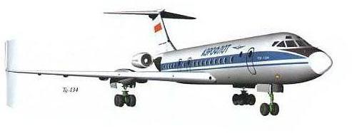
Мы отправляемся в путешествие…
Куда мы прилетели? Сейчас узнаем!

Slide 3
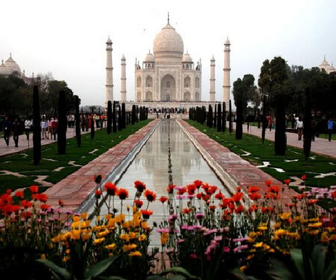
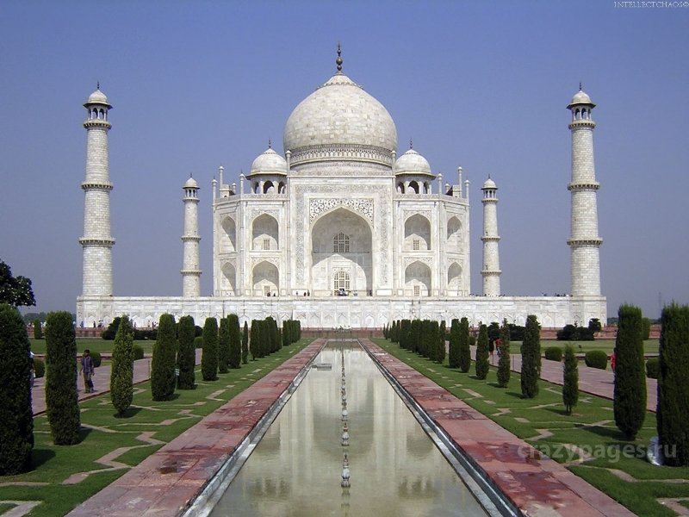
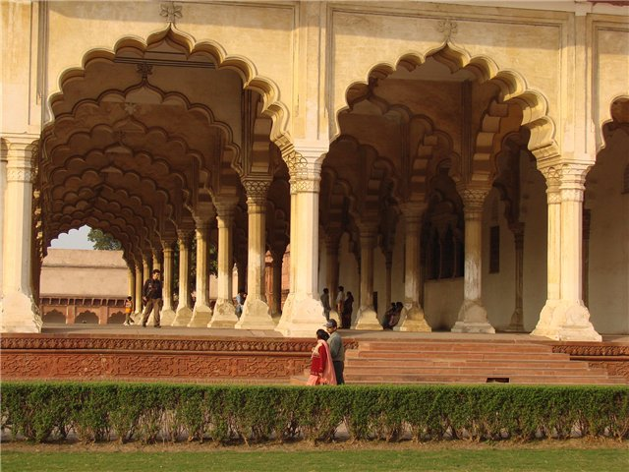
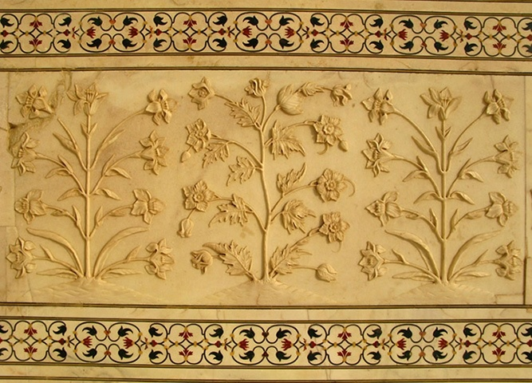
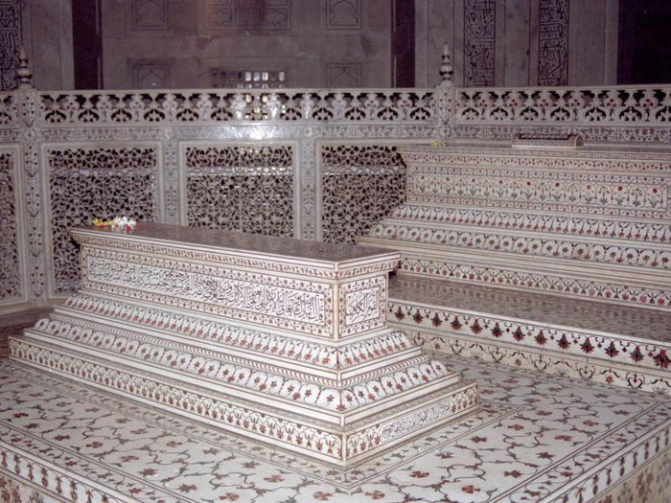
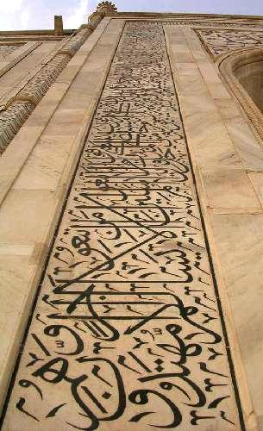
Тадж-Махал

Slide 4
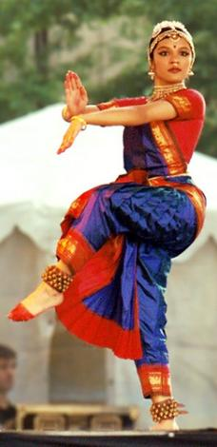
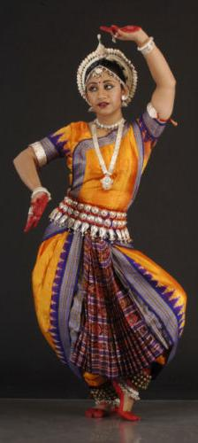
Элементы движений

Slide 5
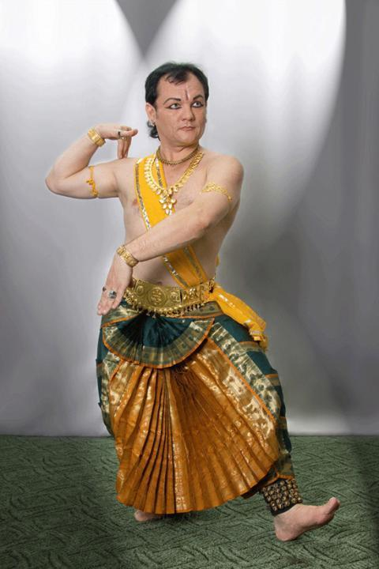
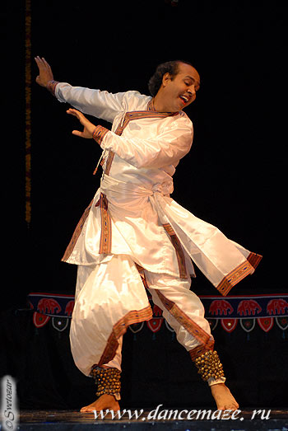

Slide 6
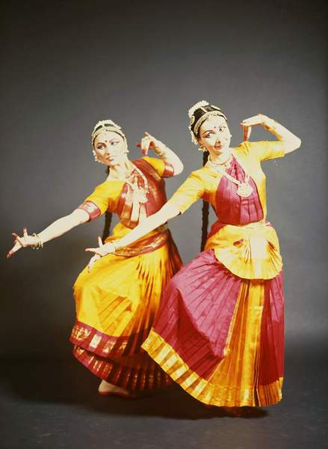
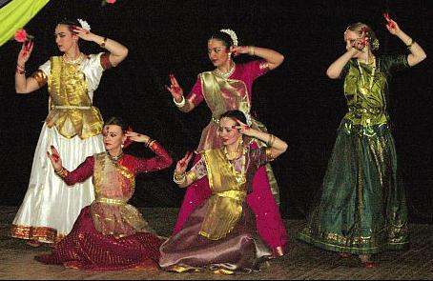
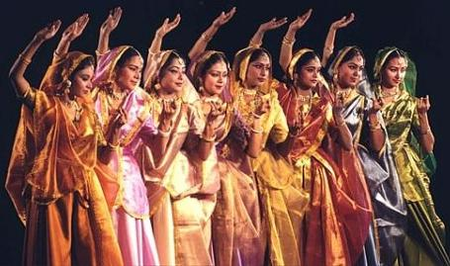
Синхронность в движениях

Slide 7
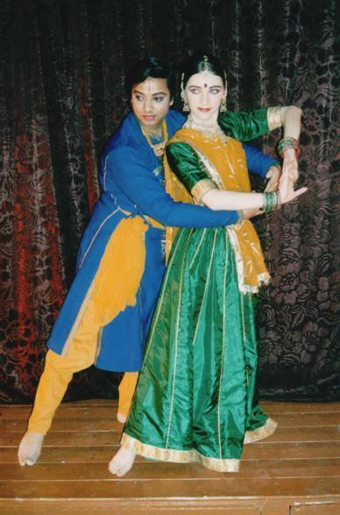
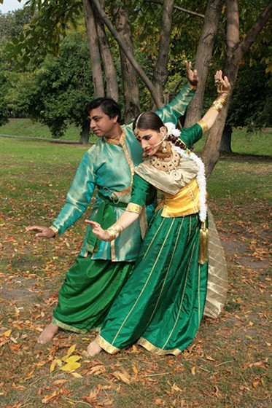
Индийские танцы в паре

Slide 8
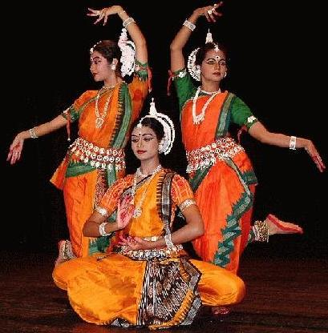
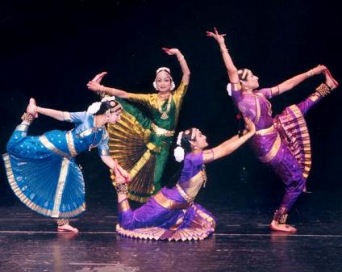
Фигурные композиции

Slide 9
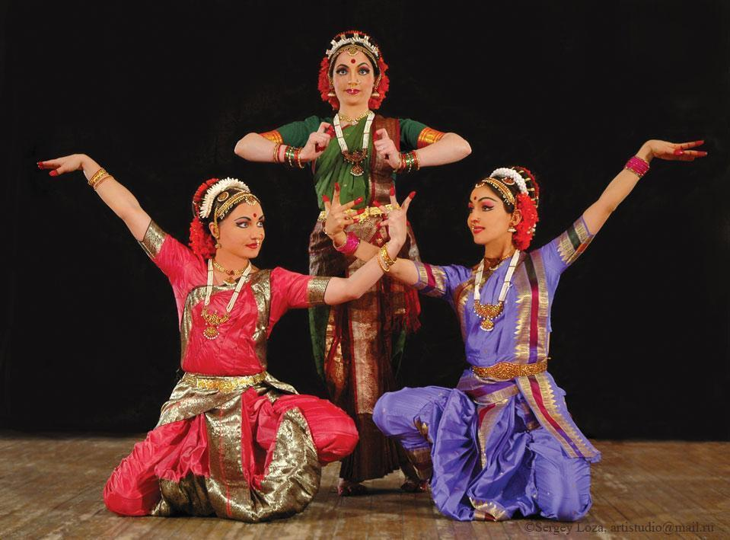

Slide 10
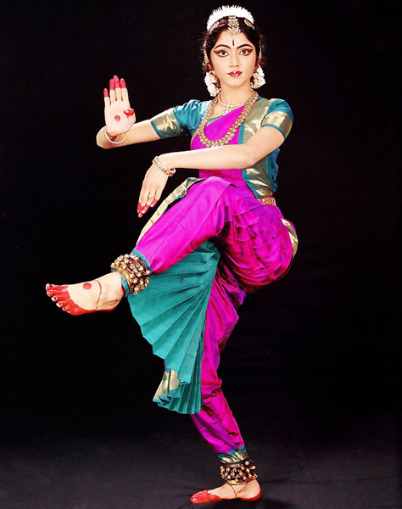
танцовщица стиля бхаратанатьям и певица карнатик Смита Мадхав

Slide 11
Украшения для индийского танца

Slide 12
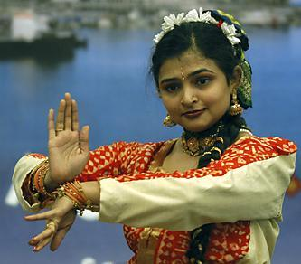
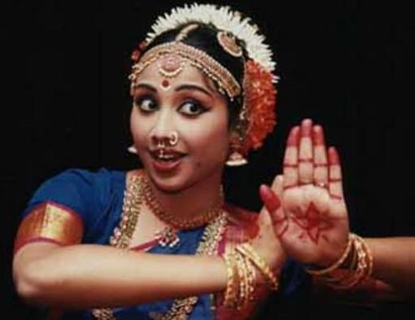
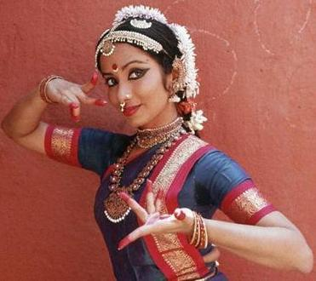
Своеобразные движения кистями рук

Slide 13
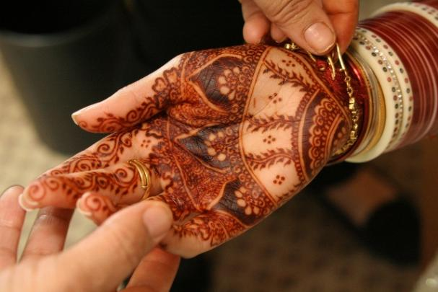
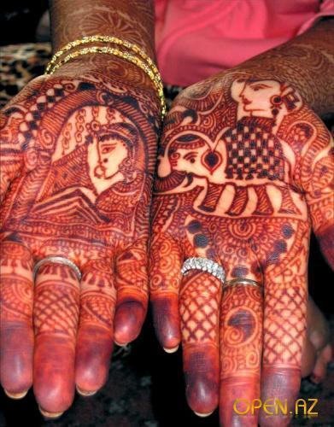
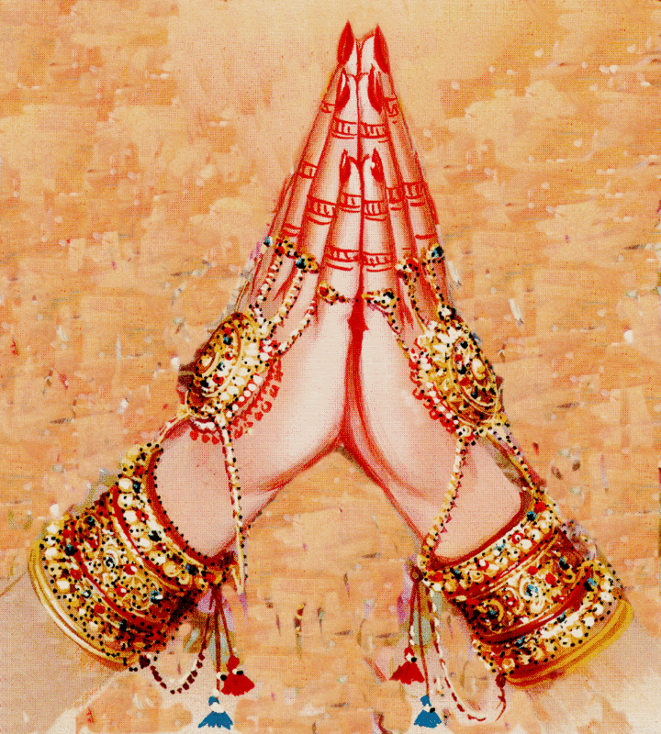
Украшение рук

Slide 14
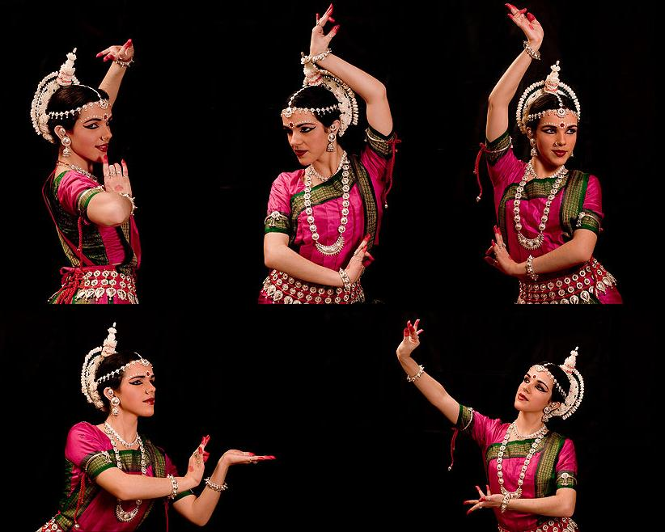

Slide 15
Практическая работа
Выполнить зарисовки фигур нескольких человек при исполнении индийского танца без прорисовок лица, т.е. постараться передать определенные движения;
При выполнении работы старайтесь выдержать пропорции, композиционное построение рисунка

Slide 16
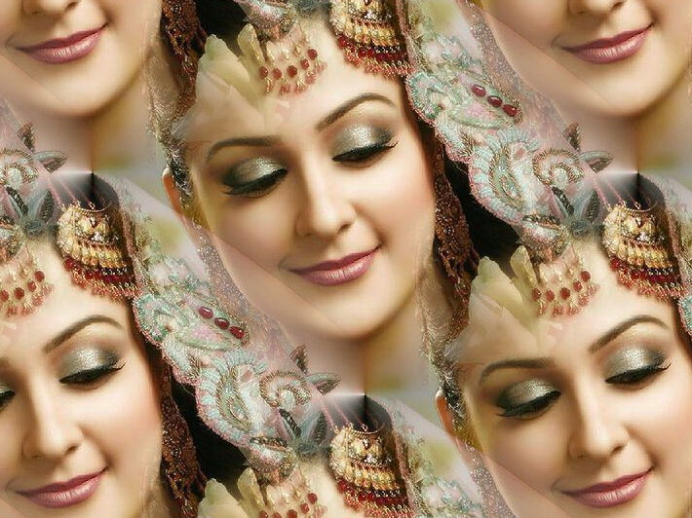
О, танец! Ты – мечты моей стремленье!
Прекрасней ничего на свете нет,
Чем торжество любви и вдохновенья,
Оваций восхитительный букет!
Фокстрот и танго, джайв и тарантелла,
Король всех танцев старый, добрый вальс.
И музыки чарующая сила
Несет и кружит в звездном вихре вас!
Здесь буйство красок, нежных чувств мгновенья,
Мельканье рук, движенье бедер, ног...
О, танец! Ты – великое творенье,
Волнующий, божественный восторг!

